Slide 1
Inför kioskansvar
Kontakta den andra familjen – se schema på laget.se
Vem gör inköp?
Vem tar med vad?
Vem bakar/köper fika som familjer bekostar?
Andra detaljer?
Baka/köp in fika
De familjer som har kioskansvar ska antingen baka fikabröd för försäljning alternativ själva köpa in fikabröd.
Det ska räcka till 40 serveringar. Detta ersätts inte av klubben.
Köp följande varor
1 x Mjölk 1 liter (laktosfri)
1 x Vispgrädde 0,5l (laktosfri)
40 x Lithells el Sibylla varmkorv
40 x Korvbröd
2 x Kejsarvåffla 400g
50 x Festis i olika smaker
1 x Kaffe 500g
1 x Flytande margarin 500ml
1 x Senap söt/stark
1 x Ketchup
1 x Hallonsylt
Finns inte föreslaget varumärke, ta då något liknande.
Justera inköpen till kommande vecka om det finns mycket kvar.
Få ersättning för inköp
Ta bild på kvitto från inköp och skicka via sms till 072-2200337. Skriv namn och clearing-nr + bankkontonummer.

Slide 2
Inför kioskansvar
Ta med
Termos med varmt vatten (till té)
Mätbägare
Elvisp
Bunke x 3
Slev
Skedar till grädde och sylt
Skarvsladd på ca 3 meter
Valfritt
Extra våffeljärn
Kaffebryggare (om man inte vill använda den stora i kiosken)

Slide 3
Kioskrutiner – checklista 08:30 – 09:00
Hämta nyckel (till förråd + kiosk)
Hämta nycklar på kansli. Gå till spelaringång i mitten av läktaren. Gå rakt fram till dörren. Koden får du av kioskansvariga.
Gå upp för spiraltrappa. Nycklar finns i bandyskolans brevfack in till höger. Facket är längst ner. Lämna tillbaka på samma ställe
Brygg kaffe (Se rutin för att brygga kaffe s.6)
Fyll 2 pumptermos och hämta ny kaffe i den ena när det behövs
Förbered korvkokaren (Se rutin för att värma korven s.7)
Lägg i en del korv när vattnet är varmt och fyll på när det behövs (tar 10 min för korv att bli varm)
Blanda våffelsmet och vispa grädde
Förbered försäljningsyta
I förrådet vid utgång B finns vikbord och pappersduk.
Ta med 2 stycken vikbord och pappersduk till försäljningsytan.
Bygg upp kiosken
Ta fram VSK-ställ från förråd (inkl. swishsskylt för de grejerna)
Plocka fram följande till försäljningsyta (P-14 skåp + inköp)
Servetter
Tallrikar
Gafflar
Småskedar
Bitsocker
Slev till våffelsmet
Ketchup
Senap
SWISH-info
Prislista
Våffeljärn
Sladd till våffeljärn
Korvtång
Fikabröd
Sylt
Soptunna

Slide 4
Kioskrutiner – försäljning 09-11:15
Försäljning
I början går det åt kaffe, fikabröd och korv. Efter träningen säljs våfflor.
Se därför till att ha kaffe och korv färdigt tidigt.
Betalning fika/mat
All fika och mat betalas till P-14 Swishkonto. Lapp ska finnas i P-14 skåp
Betalning av VSK prylar från VSK-ställ
Det sitter en QR kod för Swishbetalning på själva stället. Viktigt att den används för supporterprylar.
Kontrollera om det börjar ta slut på något av följande:
Servetter
Pappersduk
Ketchup
Senap
Tallrikar
Gafflar
Småskedar
Socker
Om något håller på att ta slut. Köp med det till nästa vecka eller meddela familjerna som ansvarar kommande vecka.
Övrigt
Det kan komma frågor om bandyskola. Det finns anmälningslappar att fylla i. Samla in och spara i bandyskolans pärm.
De som vill betala, gör det till bandyskolans swish som finns i materialet (inte P14). 700kr (inkl. tröja, klubba och vattenflaska)

Slide 5
Kioskrutiner – städning/avslut
Stäng kiosken runt 11:15 när det lugnat ner sig
Våffeljärn. Torka av med vatten och papper
Kaffe. Häll ut överbliven kaffe från kaffemaskin och skölj kärlet. Släng det använda kaffefiltret och torka rent maskinen och runt om.
Pumptermos. Skölj ur/rengör pumptermos. Torka av och ställ tillbaka i P-14 skåp.
Korvkokare. Släng överbliven korv. Disk ur behållare och torka av korvkokaren
Ställ tillbaka sponsorställ, bord etc. där ni hittade det
Kontrollera att det är undanplockat och rengjort inne i kiosken.
Lås kiosken och lämna tillbaka nycklarna på kansli

Slide 6
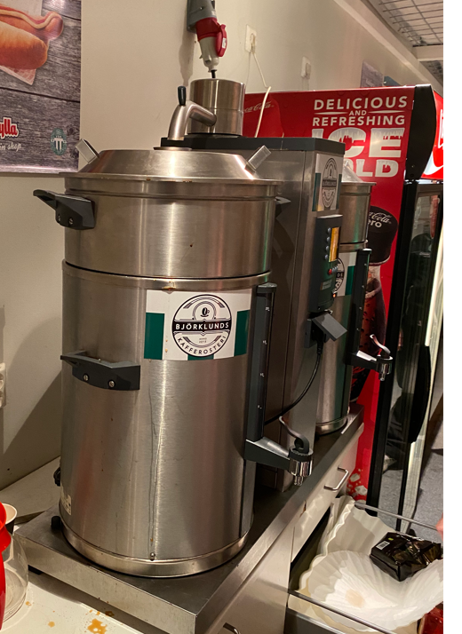
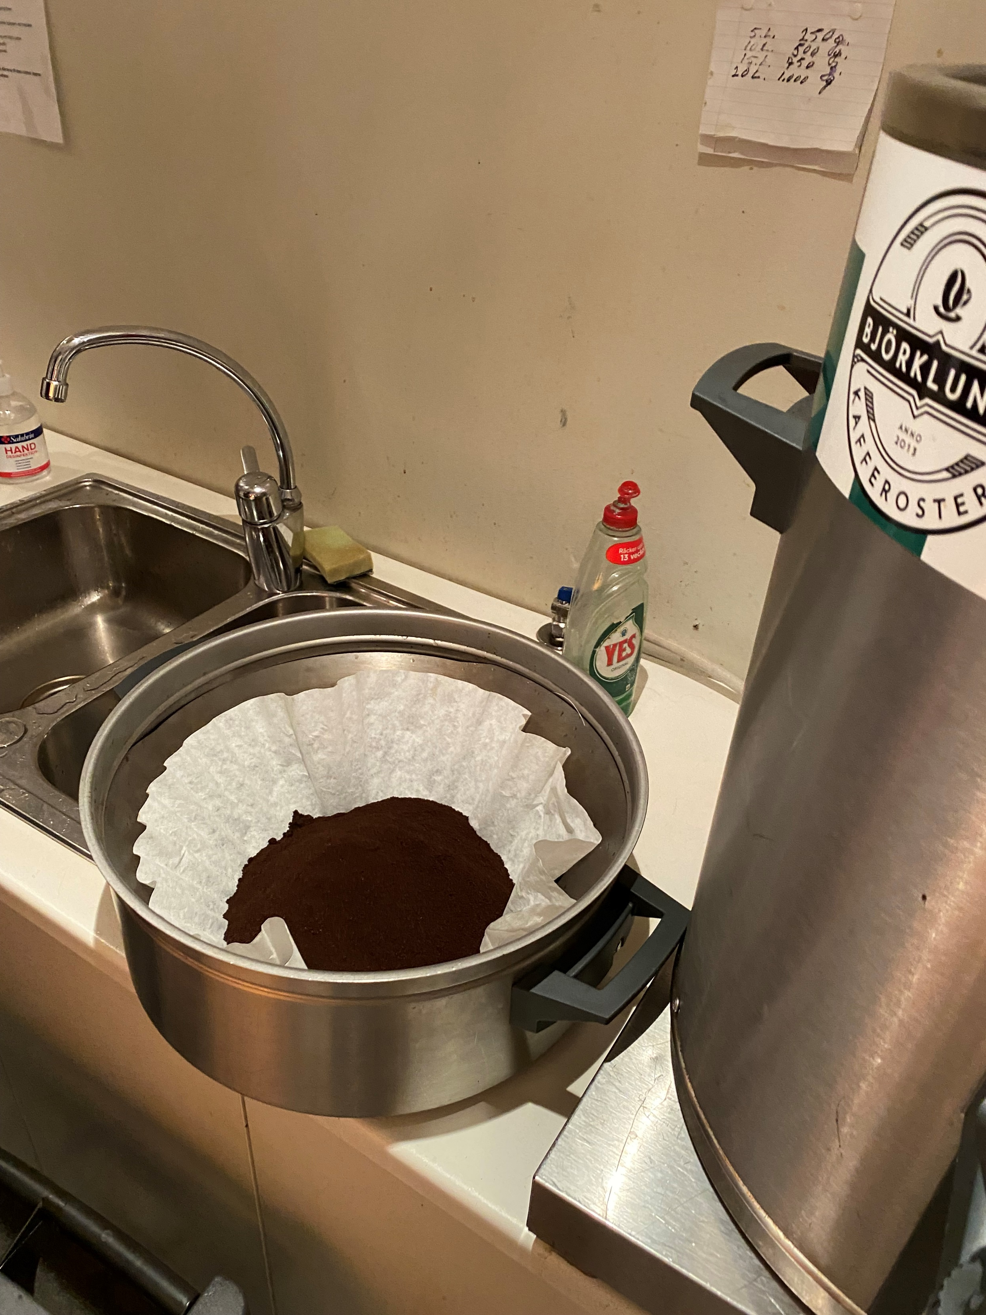
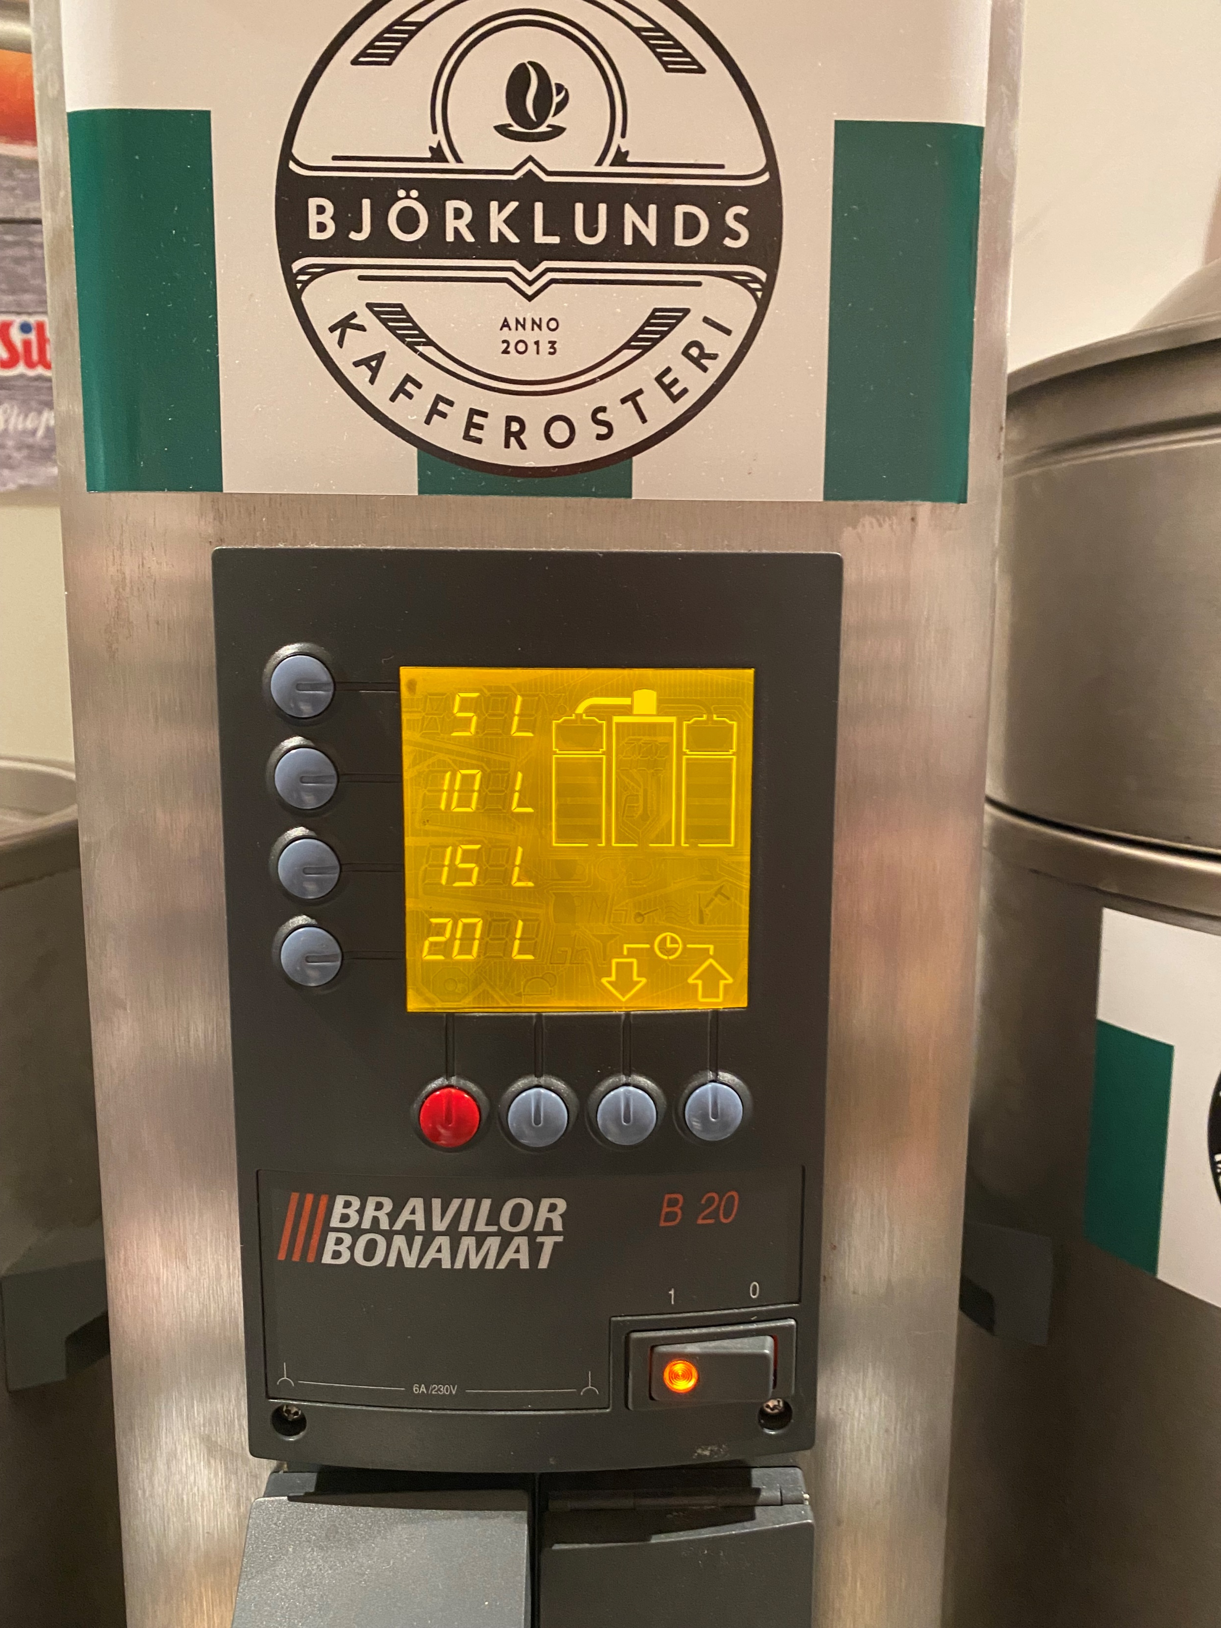
Kioskrutiner - Brygga kaffe
Brygg 5 liter kaffe i stor maskin inne i kiosken
Till 5 liter kaffe går det åt 250g kaffe (ta gärna lite mer)
Ta loss filterhållaren
Lägg i ett ’mindre’ filter i hållaren. Filter hittar du i lådan (B)
Fyll filter med lite mer än 250g kaffe
Tryck på maskinen och välj 5 liter i meny
Vatten fylls på automatiskt vid bryggning.
Fyll på kaffe i pumptermos som finns i P-14 skåpet
När kiosken är stängd behöver kärlet med kaffe tömmas, filter med kaffe slängas.
Om man inte vill använda den stora maskinen så går det såklart bra att ta med en egen kaffebryggare och brygga ute i kiosken

Slide 7
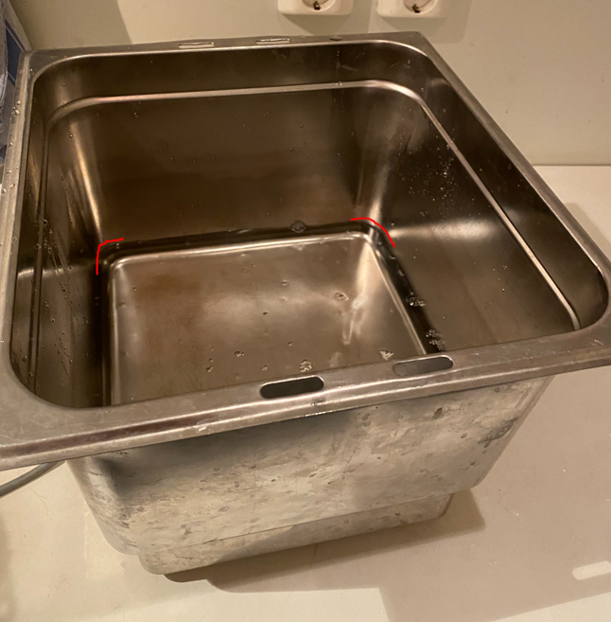
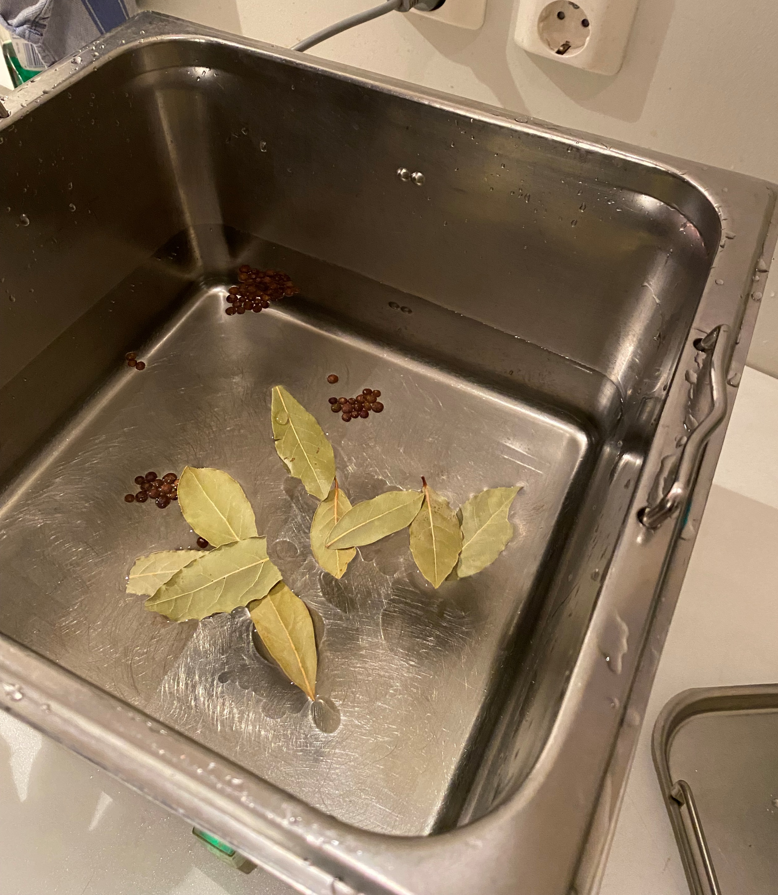
Kioskrutiner - Korv
Värm korv i omgångar.
Korvkokare finns i skåp P-14
Fyll vatten i underdelen ca: 2cm (lyft ur korvhållaren)
Sätt i överkärl och fyll i vatten i, ca 1/3 och krydda (7-8 lagerblad och ca 30 stycken kryddpeppar)
Lyft ut i kiosken, koppla in och slå på kokaren
Fyll på med korv
När kärlet är varmt, tar det ca 10 min innan korv är varm

Slide 8
Kioskrutiner - Våfflor
Blanda smet på 2 förpackningar
Skarvsladd till järn finns i förråd
Förvärm våffellaggen innan träning är slut. Värm och smörj emellan våfflorna
Strax innan träningarna är slut kan man börja laga våfflor så att de är färdiga när träningen är slut
Våfflor serveras med grädde och sylt.

Slide 9
Kioskrutiner - Karta
Kiosken
Kaffemaskin
P-14 skåp
Ingång B
Dörr till kansli
P14 kiosk
Förråd

